Slide 1
CHƯƠNG 2: GIA CÔNG TIỆN (tt)
TRƯỜNG CAO ĐẲNG LÝ TỰ TRỌNG TP.HCM
KHOA CƠ KHÍ
B- LỰC CẮT KHI TIỆN
GV: Đỗ Thị Phương Khanh

Slide 2
Nội dung
2.4 Phân tích và tổng hợp lực
2.5 Tác dụng của lực lên dao, máy, vật gia công
LỰC CẮT KHI TIỆN
2.5.1 Lực cắt gọt P_{z} (lực tiếp tuyến)
2.5.2 Lực dọc trục P_{x}
2.5.3 Lực hướng kính P_{y}

Slide 3
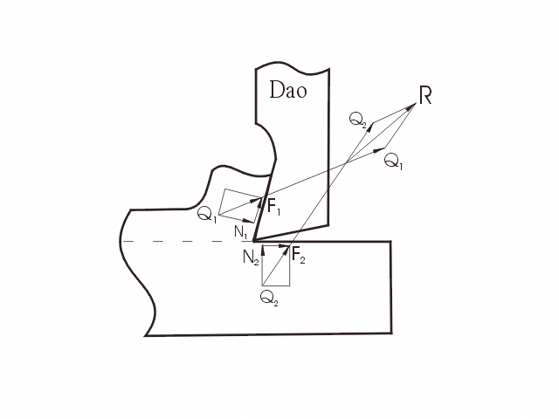


B. LỰC CẮT KHI TIỆN
2.4 PHÂN TÍCH VÀ TỔNG HỢP LỰC
Phoi tác dụng lên mặt trước của dao:
+ Lực pháp tuyến N₁
+ Lực ma sát F₁
Phôi tác dụng lên mặt sau của dao:
+ Lực pháp tuyến (áp lực) N₂
+ Lực ma sát F₂
Hình 2-17. Sơ đồ các lực tác dụng khi gia công

Slide 4
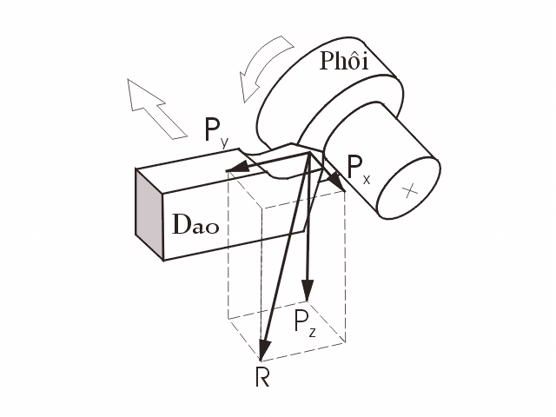

B. LỰC CẮT KHI TIỆN
2.4 PHÂN TÍCH VÀ TỔNG HỢP LỰC
Ta có:
R: chính là lực tác dụng lên dao.
Sơ đồ lực cắt khi tiện

Slide 5

B. LỰC CẮT KHI TIỆN
2.4 PHÂN TÍCH VÀ TỔNG HỢP LỰC
Để nghiên cứu và đo lực cản cắt gọt được dễ dàng, người ta phân tích lực R thành các lực thành phần P_{x}, P_{y} và P_{z} theo hệ trục tọa độ Ox, Oy và Oz.
Ta có:
Tổng hợp hai lực P_{x} và P_{y} ta được lực P_{N} trùng với phương pháp tuyến của lưỡi cắt.
Ta có: P_{N} =P_{y}+ P_{x}
P_{x} = P_{N}.sin ϕ
P_{y} = P_{N}.cos ϕ

Slide 6


Trong quá trình cắt:
+ Phoi tác dụng lên mặt trước của dao:
Trong quá trình cắt:
+ Phoi tác dụng lên mặt trước của dao:
B. LỰC CẮT KHI TIỆN
2.4 PHÂN TÍCH VÀ TỔNG HỢP LỰC
Qua thực nghiệm khi tiện dọc bằng dao tiện có góc ϕ = 45⁰;
λ = 0; γ = 15⁰ giữa P_{x}, P_{y}, P_{z} có mối quan hệ gần đúng như sau:

Slide 7

Trong quá trình cắt:
+ Phoi tác dụng lên mặt trước của dao:
Trong quá trình cắt:
+ Phoi tác dụng lên mặt trước của dao:
B. LỰC CẮT KHI TIỆN
2.4 PHÂN TÍCH VÀ TỔNG HỢP LỰC
Thay các trị số P_{x}, P_{y}, bằng P_{z} ta có:
R =(1,1÷1,18)P_{z}
Như vậy P_{z} là thành phần lực có trị số lớn nhất vì vậy người ta gọi P_{z} là lực cắt chính. Khi nghiên cứu lực cắt là chủ yếu nghiên cứu lực P_{z}.
Tỷ số giữa hai lực P_{x} và P_{y} phụ thuộc vào góc ϕ. Nếu góc ϕ tăng thì lực P_{y} giảm, còn P_{x} tăng.

Slide 8

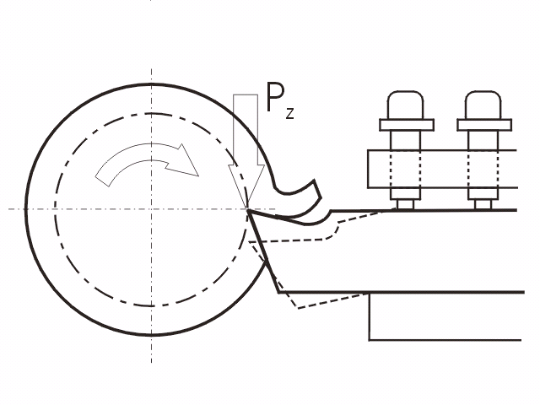
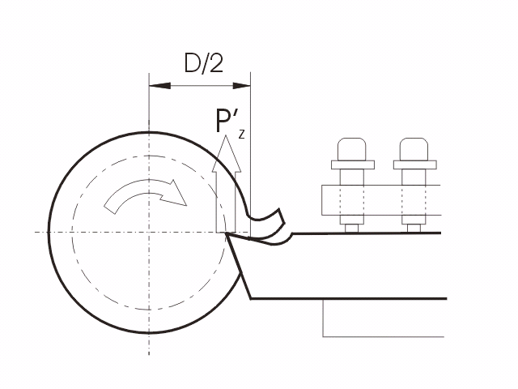
  2.5 TÁC DỤNG CỦA LỰC LÊN DAO, MÁY, VẬT GIA CÔNG
2.5.1. Lực cắt gọt Pz (lực tiếp tuyến)
Có phương thẳng đứng theo chiều đi xuống, nằm trong mặt phẳng cắt gọt (véctơ của nó trùng với véctơ tốc độ cắt).
Lực cắt gọt P_{z} tác dụng lên dao theo phương thẳng đứng có xu hướng uốn và bẻ gãy dao, tiết diện uốn là phần làm việc của dao. Vì vậy khi tính toán độ bền của dao, của máy và công suất máy phải căn cứ vào lực P_{z}.
Hình 2-19. Tác dụng của lực cắt gọt P_{z}

Slide 9
  2.5 TÁC DỤNG CỦA LỰC LÊN DAO, MÁY, VẬT GIA CÔNG
2.5.2. Lực dọc trục Px
Phương song song với phương chạy dao (nằm trong mặt phẳng ngang) chiều ngược với hướng tiến của dao, làm cản chuyển động tiến của dao. Căn cứ vào lực này để tính toán cơ cấu bước tiến của máy.

Slide 10
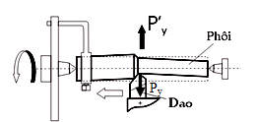
  2.5 TÁC DỤNG CỦA LỰC LÊN DAO, MÁY, VẬT GIA CÔNG
2.5.3. Lực hướng kính Py
Hình 2-20. Phôi bị uốn do tác dụng của lực
hướng kính
1
2
3
Có phương dọc theo trục của dao, đẩy dao khỏi phôi và tác dụng vào bulong trên ổ dao, phản lực P’_{y} đẩy phôi làm cong chi tiết
Lực này gây rung động trên mặt phẳng ngang, ảnh hưởng nhiều đến độ chính xác và độ bóng bề mặt gia công.
Căn cứ vào lực P_{y} để tính toán độ cứng vững của phôi và dung sai kích thước của chi tiết gia công khi bị uốn

Slide 11

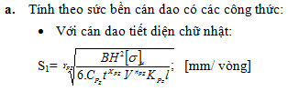

2.6 CÔNG THỨC TÍNH VÀ TRÌNH TỰ TÍNH CHẾ ĐỘ CẮT KHI TIỆN
2.7.1 Chiều sâu cắt t
2.7.2 Bước tiến s

Slide 12


2.6 CÔNG THỨC TÍNH VÀ TRÌNH TỰ TÍNH CHẾ ĐỘ CẮT KHI TIỆN
2.7.2 Bước tiến s
  Sau khi tính chọn lượng chạy dao nhỏ nhất trong s₁, s₂, s₃ so sánh với máy và chọn s_{m} ≤ s_{min}

Slide 13
2.6 CÔNG THỨC TÍNH VÀ TRÌNH TỰ TÍNH CHẾ ĐỘ CẮT KHI TIỆN
2.7.3 Vận tốc cắt
Yếu tố cơ bản ảnh hưởng đến tốc độ cắt của dao là tuổi thọ của dao, chiều sâu cắt t, bước tiến s, các thông số hình học của dao, vật liệu làm dao, vật liệu gia công, dung dịch trơn nguội v.v... Chọn [v] bởi tính năng cắt gọt của dao:
Bảng 2-5. Các dạng gia công và công thức tính Vận tốc cắt

Slide 14
2.6 CÔNG THỨC TÍNH VÀ TRÌNH TỰ TÍNH CHẾ ĐỘ CẮT KHI TIỆN
2.7.3 Vận tốc cắt

Slide 15
2.6 CÔNG THỨC TÍNH VÀ TRÌNH TỰ TÍNH CHẾ ĐỘ CẮT KHI TIỆN
2.7.3 Vận tốc cắt

Slide 16
Thank You !
ĐỖ THỊ PHƯƠNG KHANH
KHOA CƠ KHÍ

